Slide 1


Slide 2

Plano Convênio Adesão
Como funciona :
A DEZ fornece o plano de serviços de emergência e urgência médica aos seus associados como um benefício de saúde, com um valor diferenciado.
A quem se destina:
Empresas de pequeno, médio e grande portes, dos mais diferentes segmentos, associações, que almejam oferecer o benefício da cobertura de Atendimento Pré-hospitalar para seus associados e colaboradores não somente no ambiente de trabalho, mas em qualquer lugar da área de abrangência.

Slide 3
Plano Convênio Adesão
Benefícios e vantagens
Melhor custo x benefício para a Associação SABESP, considerado o modelo de adesão;
Plano sem limite de atendimentos, sem carência e sem limite de idade;
Atendimento aos associados e dependentes em toda área de abrangência.

Slide 4









Principais Clientes:

Slide 5
Área de cobertura:
Regiões Atendidas:
São Paulo e Grande São Paulo (São Caetano, São Bernardo, Santo André, Diadema, Osasco, Guarulhos, Santos e Barueri)
Total de vidas: 5000 associados
Idade Média da Carteira: 50 anos
Iniciaremos as primeiro com São Paulo, Grande São Paulo, após o serviço implantado, faremos outras praças com parceiros.

Slide 6
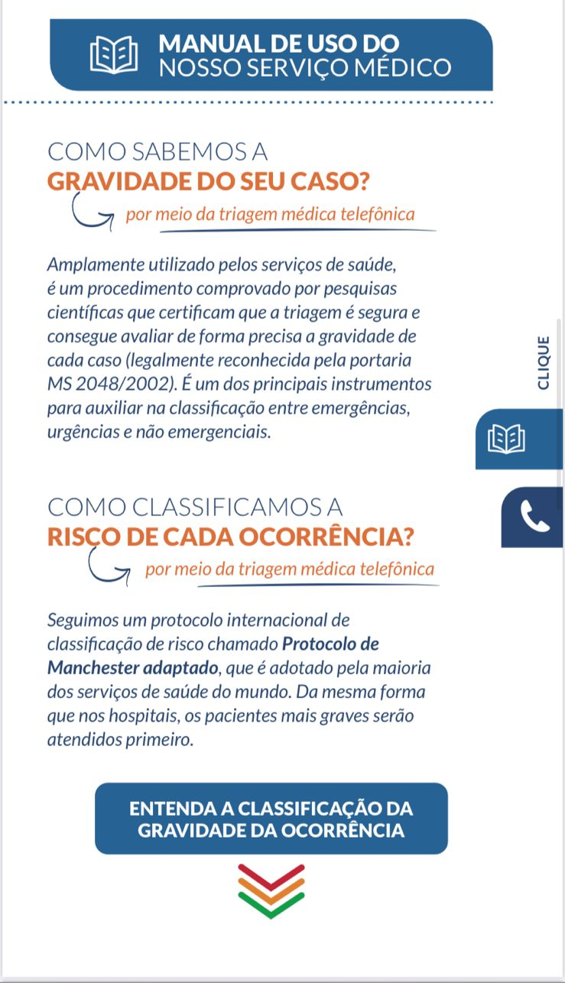
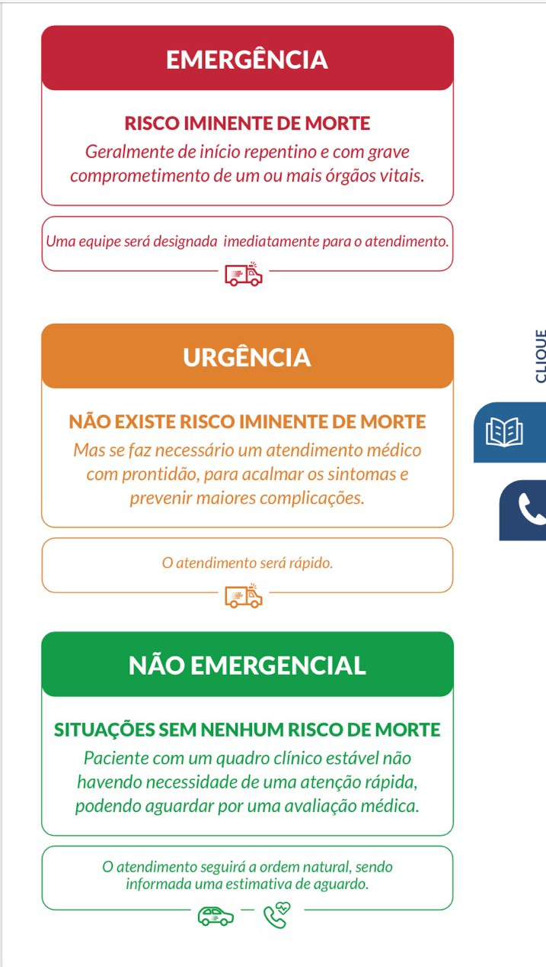
Protocolo Operacional

Slide 7
TABELA DE PREÇOS
TABELA ADESAO Associação SABESP
TABELA DEZ COMERCIAL DEZ
PLANO PESSOA FÍSICA | PLANO PESSOA FÍSICA
IDADE | VALOR MENSAL
0 - 39 | R$ 49,00
40 - 49 | R$ 59,00
50 - 59 | R$ 69,00
60 - 69 | R$ 89,00
70 - 79 | R$ 99,00
Acima de 80 | R$ 129,00
PLANO CONVÊNIO COLETIVO | PLANO PESSOA FÍSICA
IDADE | VALOR MENSAL
Todas as idades | R$ 49,00

Slide 8
TABELA DE PREÇOS Para Associação SABESP
Plano Orientação Médica 24 horas e Atendimento Médico domiciliar
PLANO Associação SABESP INDIVIDUAL | PLANO PESSOA FÍSICA
IDADE | VALOR MENSAL
Todas as idades | R$ 49,00
PLANO Associação Sabesp FAMILIAR
FORMAS DE PAGAMENTO: Débito em conta/ Cartão de crédito

Slide 9
Diretora Comercial
Daniela Pardal 11 98795-3325
daniela@dezemergencias.com.br
Endereços:
Zona Leste Rua Carneiro Leão, 670 – Centro 03102-050 – São Paulo – SP II
Zona Sul Rua Baetinga, 70 – Itaim Bibi 04557-010 – São Paulo – SP
Apoio - Alphaville e Região Alameda Grajaú, 306 – Alphaville Industrial 06454-050 – Barueri – SP

